Slide 1




MYCREDIMMO
L’outil immobilier
de la
CEGEE
Mercredi 12 JUIN 2019
DIRECTION MARCHES GRAND PUBLIC ET JEUNES

Slide 2
Contexte immobilier
Du premier rdv jusqu’à l’édition de l’offre
Le parcours de vente
III. MYCREDIMMO vue d’ensemble
Comparaison MYCREDIMMO vs # IMMO & vs NEO
V. La solution MYCREDIMMO (Introduction & périmètre)
Le dossier numérique crédit
L’Espace de collecte des documents en ligne
La SED & l’édition en agence avec OPTILEAD
L’historique MYCREDIMMO

Slide 3
Contexte immobilier
Un contexte de taux bas et une politique monétaire accommodante
Une demande immobilière forte et une concurrence accrue
Un marché concurrentiel en clin à proposer des taux très bas sur les profils les plus qualitatifs, mais pas seulement …
Les taux resteront bas encore un certain moment, le pouvoir d’achat en est renforcé, les clients continuent à s’orienter vers l’immobilier
Une concurrence de plus en plus présente qui utilise comme point d’entrée l’immobilier, excellent levier de captation de clients et de développement commercial
Le client attend davantage de conseil et de réactivité de la part de sa banque, désirant obtenir le meilleur rapport qualité/prix

Slide 4
Pour répondre a la demande du client toujours plus exigeant, la cegee a décidé de faire évoluer sa solution immobilière, afin d’uniformiser les pratiques et faire gagner du temps dans le process de vente …
Gagner en réactivité et en professionnalisme
Décider en agence avec un nouveau schéma délégataire
Avoir une vision sur nos délais et maîtriser le processus de vente du crédit du début à la fin
Conquérir plus de client en les satisfaisant davantage, avec une démarche maîtrisée et commune à la CEGEE

Slide 5
Contexte immobilier
Du premier rdv jusqu’à l’édition de l’offre
Le parcours de vente
Le parcours Back Office
III. MYCREDIMMO vue d’ensemble
Comparaison MYCREDIMMO vs # IMMO & vs NEO
V. La solution MYCREDIMMO (Introduction & périmètre)
Le dossier numérique crédit
L’Espace de collecte des documents en ligne
La SED & l’édition en agence avec OPTILEAD
L’historique MYCREDIMMO

Slide 6
Du premier rdv a l’édition des offres
Etape 2:
Négociation et confirmation
Etape 4:
Accord du dossier
(Saisie garanties, ADE et conformité)
Etape 5:
Rdv pour finaliser le développement commercial
Etape 6:
Edition du dossier en agence si éligible à OPTILEAD ou en Back Office
Etape 1:
Rdv client/prospect
Etape 3:
Phase de saisie du dossier sur
l’outil

Slide 7
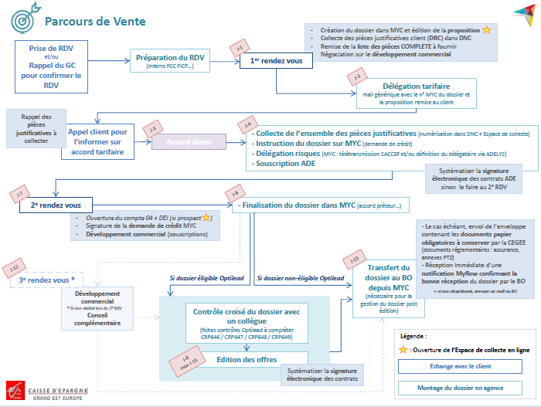

Slide 8
Planning de la journée
Contexte immobilier & stratégique
Du premier rdv jusqu’à l’édition de l’offre
Le parcours de vente
Le parcours Back Office
III. MYCREDIMMO vue d’ensemble
IV. Comparaison MYCREDIMMO vs # IMMO & vs NEO (Personnalisation Ex-Alsace / EX-LCA)
V. La solution MYCREDIMMO (Introduction & périmètre)
Le dossier numérique crédit
L’Espace de collecte des documents en ligne
La SED & l’édition en agence avec OPTILEAD
L’historique MYCREDIMMO

Slide 9



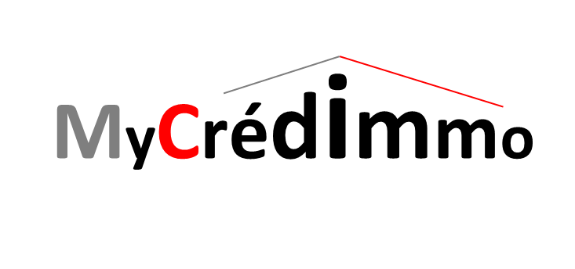



Mycrédimmo, vue d’ensemble
Liens à activer
« Un nouveau schéma délégataire »
davantage de délégation au réseau commercial pour plus de réactivité
« Dossier numérique crédit »
Acquisition des pièces justificatives
Gestion de la complétude des pièces
Numérisation et classement des documents
RAD / LAD sur certaines pièces
Signature électronique
Demande de prêt
Offre de prêt
Avenant
Assurance
Notifications Myflow
Collaborateurs et clients (Workflow)
PROCHAINEMENT
PROCHAINEMENT
« L’édition en agence »
avec OPTILEAD qui permet de vérifier la conformité des offres et de les éditer en agence. (Sous réserve d’éligibilité du dossier)
« Espace de partage » des documents en ligne
Externalisation chez le client de la numérisation des pièces
Suivi d’avancement de sa demande
Echange de documents avec les partenaires, prescripteurs, courtiers
Digitalisation des échanges
avec les partenaires
ADE en ligne
Garanties
Prescripteurs
PROCHAINEMENT

Slide 10
Contexte immobilier
Du premier rdv jusqu’à l’édition de l’offre
Le parcours de vente
Le parcours Back Office
III. MYCREDIMMO vue d’ensemble
Comparaison MYCREDIMMO vs # IMMO & vs NEO
V. La solution MYCREDIMMO (Introduction & périmètre)
Le dossier numérique crédit
L’Espace de collecte des documents en ligne
La SED & l’édition en agence avec OPTILEAD
L’historique MYCREDIMMO

Slide 11
Points de différentiation entre # immo & mycredimmo
# IMMO
Le Process accompagne le collaborateur sur la démarche de vente
Le collaborateur est guidé et ne saisit plus que l’avis motivé et les caractéristiques du dossier
MYCREDIMMO
Les garanties et l’ADE sont saisis via le middle office.
L’édition est faite en dehors de l’agence
Le schéma délégataire est intégré à l’outil
Le middle office participe aux échanges avec le client
Le dossier est traité seulement s’il est complet
Le dossier est ressaisi au service crédit sur néo
Le Process de saisie du dossier est directement lié à MYSYS
Le collaborateur gère le dossier du début à la fin (Saisie des garanties, envoi Saccef, ADE)
Si le dossier est éligible, il est éditable en agence
Le commercial reste le seul interlocuteur du client
Le nouveau schéma délégataire permet de traiter 92% des dossiers sur un niveau 3 (DA/DT)
Le processus de vente est mieux maîtrisé, il demande davantage de maîtrise et de rigueur
Le délai en sera raccourci grâce aux échanges numériques en interne et avec le client
Le dossier est transféré au délégataire par voie électronique (Si non éditable en agence ou que le risque est délégué)

Slide 12
Points de différentiation entre NEO & mycredimmo
NEO
Le Process incite à l’autonomie du collaborateur
Le collaborateur gère l’intégralité du dossier jusqu’à l’édition dans le cadre d’optilead.
MYCREDIMMO
Les garanties et l’ADE sont saisies par le conseiller
Le Process de saisie du dossier est directement lié à MYSYS
Le collaborateur gère le dossier du début à la fin (Saisie des garanties, envoi Saccef, ADE)
Si le dossier est éligible, il est éditable en agence
Le nouveau schéma délégataire permet de traiter 92% des dossiers sur un niveau 3 (DA/DT)
Le commercial reste le seul interlocuteur du client
Le processus de vente est mieux maîtrisé, il demande davantage de maîtrise et de rigueur
Le délai en sera raccourci grâce aux échanges numériques en interne et avec le client
Le dossier est transféré au délégataire par voie électronique (Si non éditable en agence ou que le risque est délégué)
Le schéma délégataire est intégré à l’outil

Slide 13
Pour résumer…
La qualité de saisie des informations
La connaissance client devra être enrichie avant le montage du dossier(Notion de chronologie liée au déroulé de la connaissance client)
Cette qualité permettra un gain de temps pour l’évolution du process
La connaissance du projet et du client
La découverte client devra être complète, le système d’accompagnement connu sous # est différent et nécessite une précision plus grande
Le dossier numérique (pour les pièces du client) est enrichi sur MYCREDIMMO
La maîtrise du processus Immobilier
Côté ex-Alsace, le changement nécessite davantage d’accompagnement quant au process immobilier
Côté ex-CELCA, c’est l’interface qui change essentiellement

Slide 14
Contexte immobilier
Du premier rdv jusqu’à l’édition de l’offre
Le parcours de vente
III. MYCREDIMMO vue d’ensemble
Comparaison MYCREDIMMO vs # IMMO & vs NEO
V. La solution MYCREDIMMO (Introduction & périmètre)
Le nouveau schéma délégataire
Le dossier numérique crédit
L’Espace de collecte des documents en ligne
La SED & l’édition en agence avec OPTILEAD
L’historique MYCREDIMMO

Slide 15
La solution mycredimmo
La logique de MYCREDIMMO est la suivante:
La saisie du dossier immobilier se fait sur MYSYS, d’abord avec le renseignement des informations du client puis celle du prêt immobilier
Le client nous donne l’accord, nous saisissons la conformité du dossier, la garantie, l’assurance des emprunteurs
Nous éditons les offres en agence ou au siège selon le périmètre

Slide 16
Les dossiers entrant dans le périmètre mycredimmo
Proposition commerciale
Messages d’alerte
Calcul de l’Enveloppe
Locatif
Mode manuel
Nantissement
Lissage
Mode optimisé
Achat Revente avec rachat CRD
Regroupement
de crédits
Terrain et construction
PAS et PTZ optimisés
Achat
Ancien avec travaux
Prêt In Fine
SCPI
SCI
Eco PTZ
FGAS et hypothécaire
Prêt à palier
Prescripteur

Slide 17
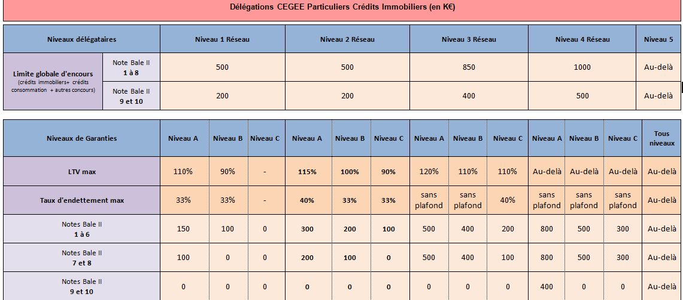
Le nouveau schéma délégataire
La formation DCI est requise pour le maintien des délégations sur l’année 2020
La vigilance sur les agences est essentielle sur le transfert de délégation pour garder un opérationnel qui valide en l’absence du DA
Le délégataire a accès au dossier numérique et valide la procédure sur le dossier

Slide 18
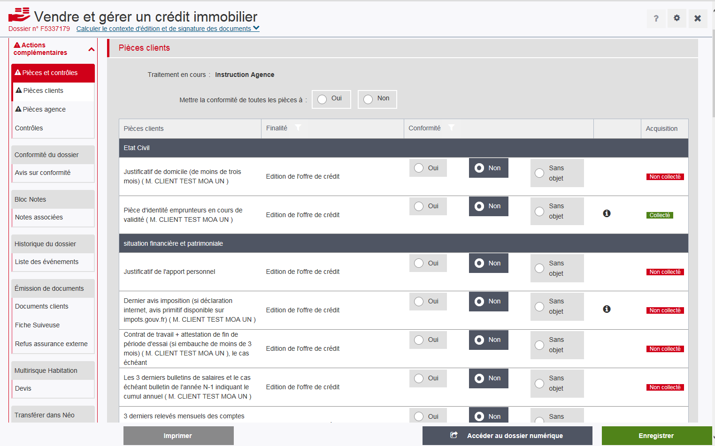
Le dossier numérique crédit

Slide 19
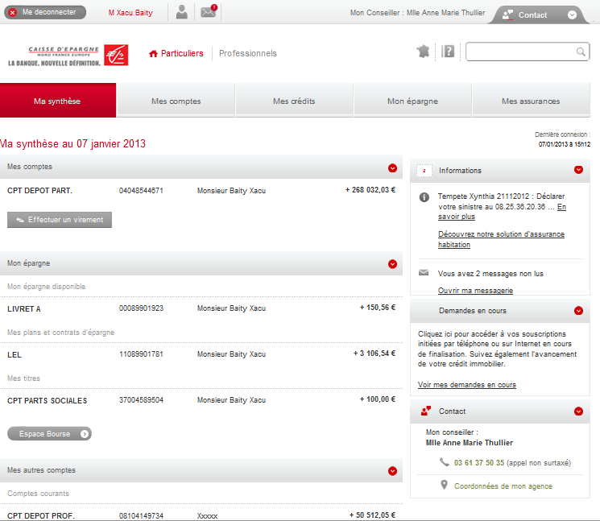
L’espace de collecte des documents en ligne

Slide 20
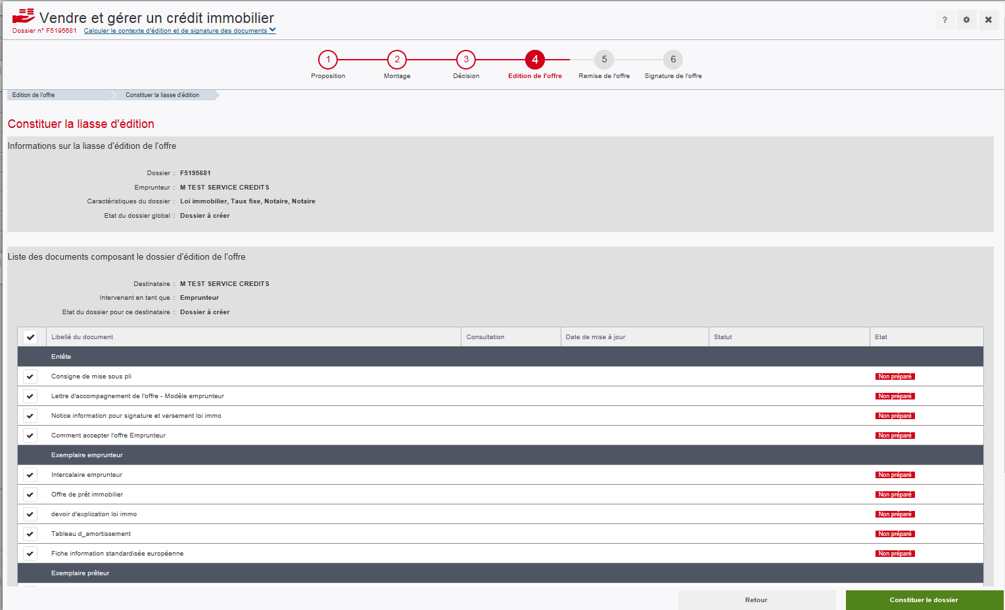
La sed & l’édition en agence avec optilead

Slide 21

L’historique mycredimmo
Permet de connaître les étapes du dossier
Les personnes ayant pris en main le dossier
Les éléments techniques du dossier
Les dates de prise en main
L’endroit où le dossier se situe

